Slide 1
기초 분석 자료
해당 자료는 ‘24.12.16. 기준 작성 되었습니다.
자산 배분 전략에 대한 “맛보기” 분석 자료입니다.
분석 내용이 향후 고수익을 보장하지 않습니다.

Slide 2
QQQ+

Slide 3
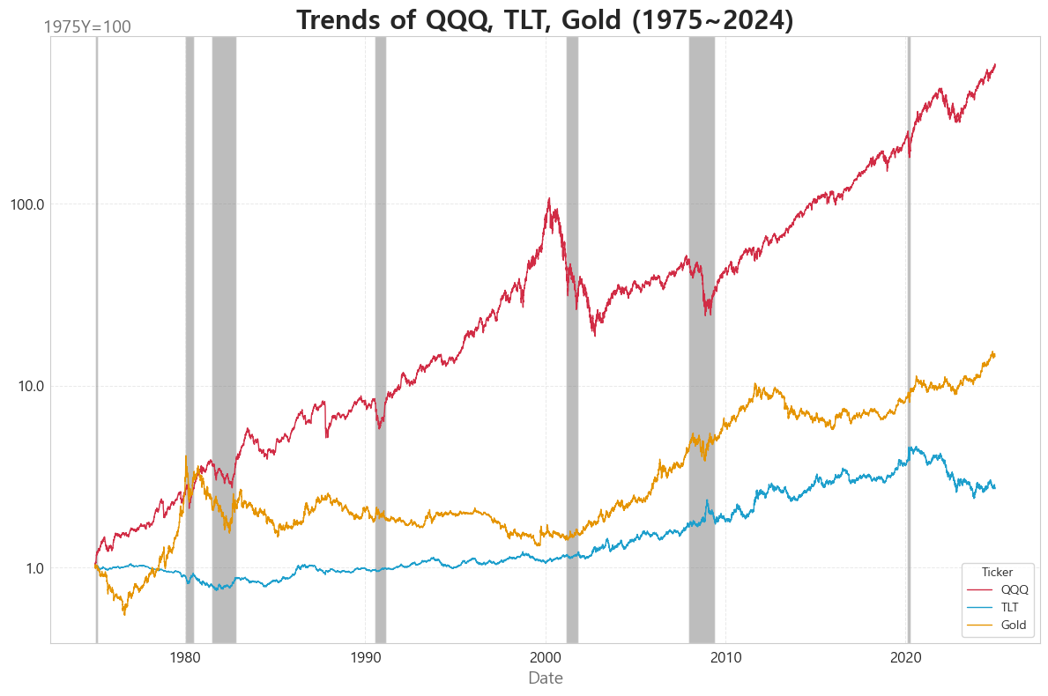
1975년부터 현재까지 QQQ, TLT, Gold를 누적 수익률 그래프입니다.
QQQ가 가장 큰 기울기로 장기 우상향하지만, 경기 침체기(음영) 큰 폭의 변동성을 보입니다.

Slide 4
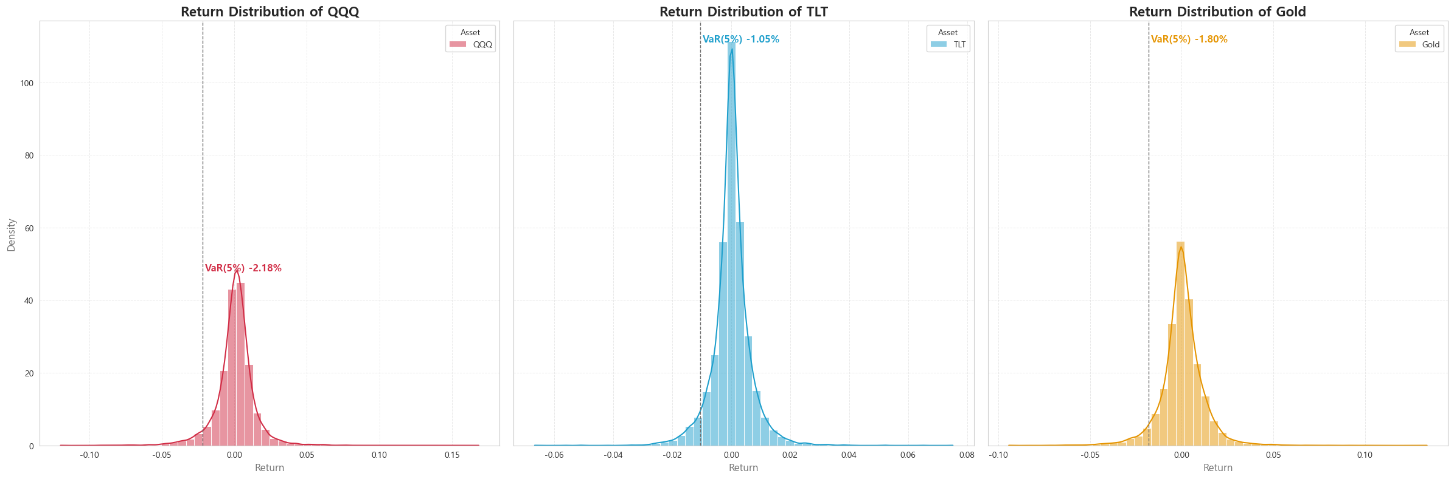
일 단위 수익률의 분포는 단기적으로 투자 성과와 감당해야 할 리스크를 파악하는데 도움이 됩니다.
TLT에 비해 Gold와 QQQ의 수익률 분포가 넓게 퍼져 있습니다.
QQQ, Gold, TLT 순으로 VaR(5%)이 낮습니다.
이는 QQQ, Gold, TLT 순으로 변동성이 높음을 의미합니다.
※ VaR(5%): 단위기간 동안 5% 확률 하락할 수 있는 하락폭의 수준을 의미함

Slide 5
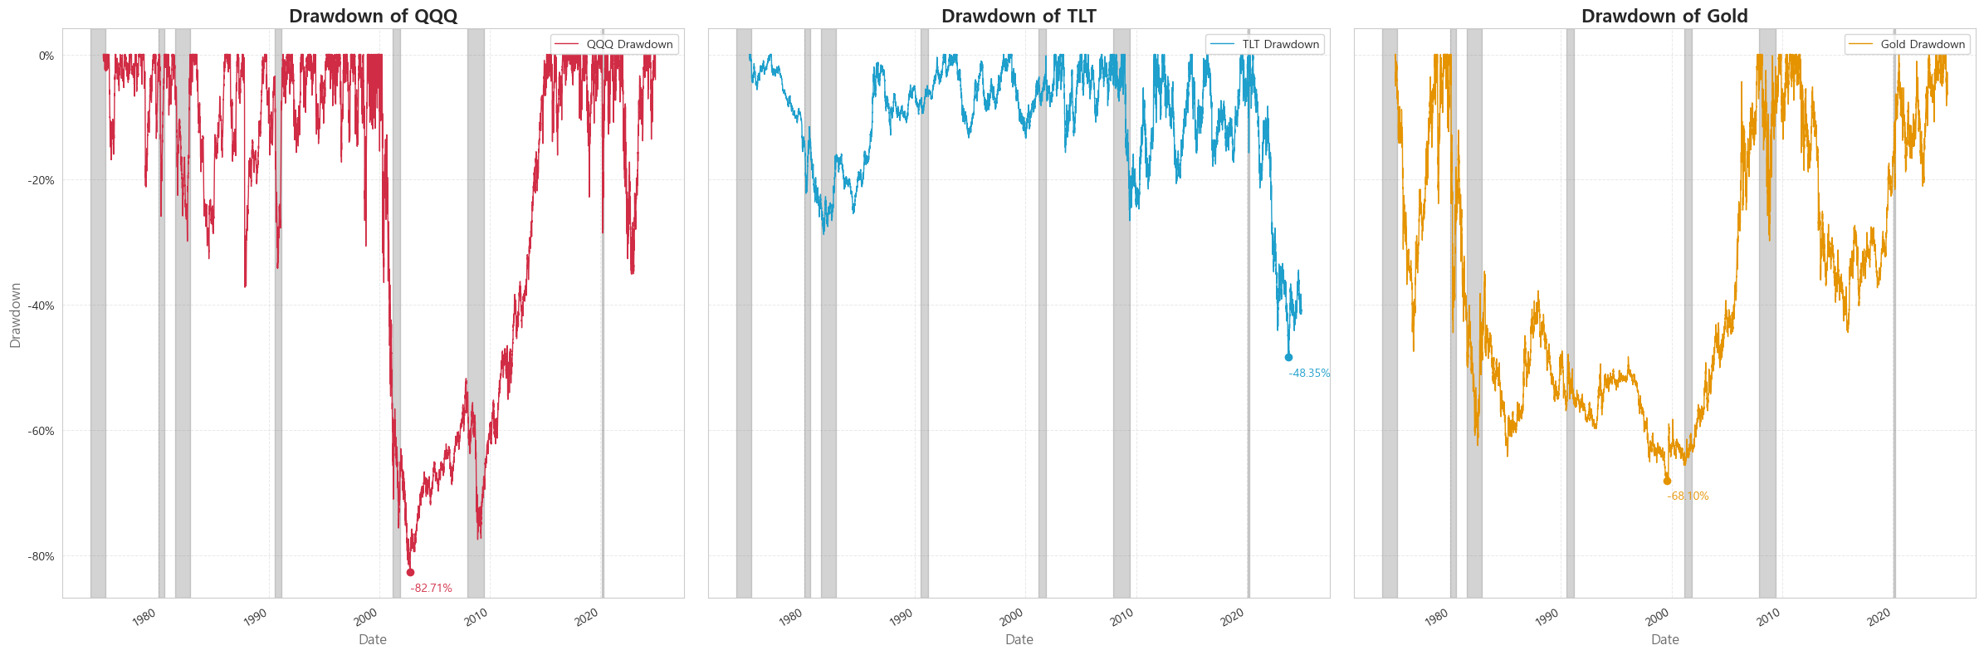
이전 고점 대비 하락한 폭(Drawdown)을 시각화한 그래프입니다.
닷컴 버블 붕괴 이후 QQQ의 최대 낙폭(MDD)은 82.71%로 자산의 상당 부분이 증발했습니다.
TLT와 Gold역시 40% 이상의 MDD를 보입니다.
단일 자산군으로 투자 수익의 안정성을 확보하기 어렵습니다.
※ Drawdown: 이전 고점 대비 하락한 폭을 의미함
※ MDD: 최대 낙폭으로 Drawdown의 최소값

Slide 6
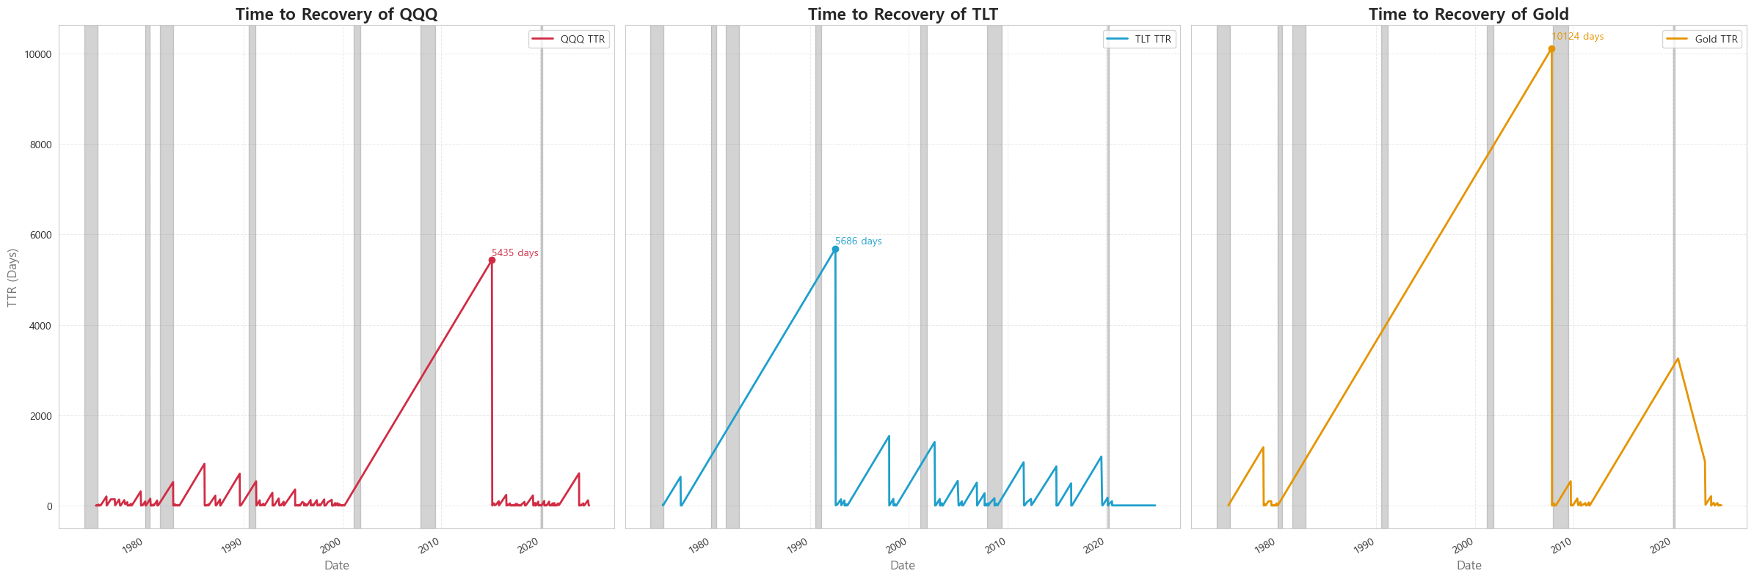
TTR은 전 고점을 다시 회복하는데 걸린 기간을 수치화한 지표입니다.
QQQ는 닷컴 버블 시점 이후 전 고점을 회복하는데 5,435일(약 15년)이 걸렸습니다.
QQQ 단일 자산에 투자했을 때, 최대 15년 간 수익률 음수 구간을 감내해야 했음을 의미합니다.
※ TTR: 이전 고점을 다시 회복하는데 걸린 시간을 의미함

Slide 7
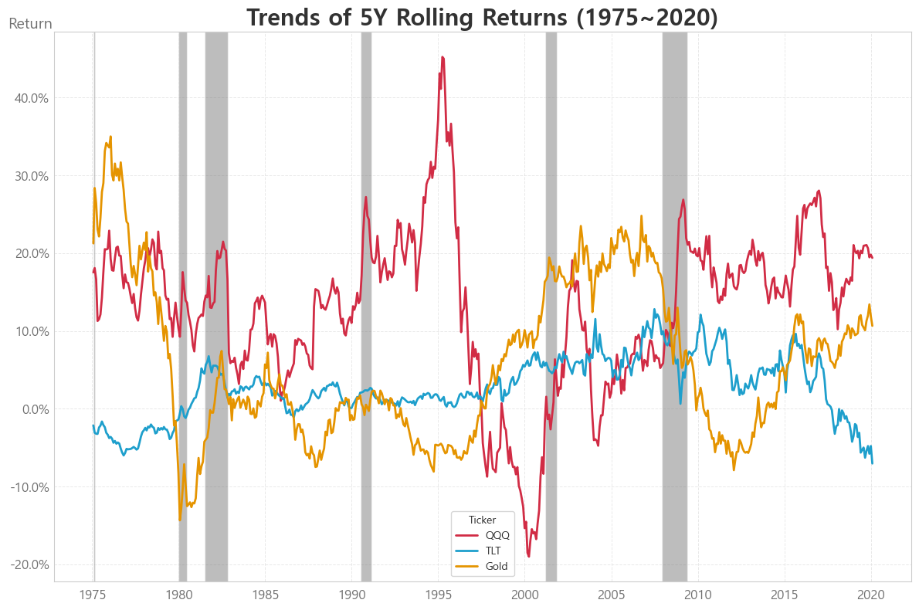
Rolling Return은 투자 기간을 5년 단위로 분할해서 투자 수익률을 계산하는 방식입니다,
수익률 변동성을 지속적으로 관찰하여, 투자 성과의 안정성과 일관성을 평가하기 위해 사용됩니다.
QQQ의 투자 성과 일관성은 -20%에서 +40%로 매우 극단적인 경향을 보입니다.

Slide 8
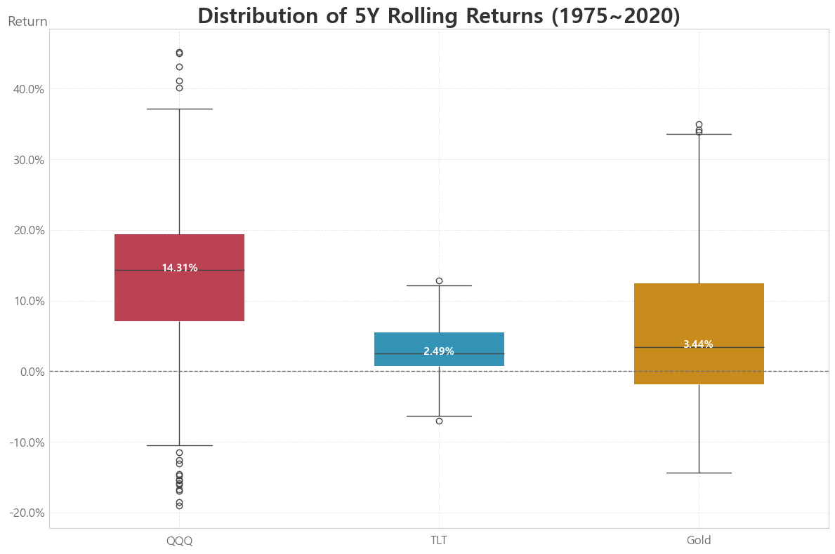
Rolling Return을 Box plot으로 확인하면 투자 성과의 안정성을 한눈에 비교할 수 있습니다.
QQQ는 -20%에서 +45%까지 넓은 폭의 Rolling Return을 가집니다.(안정성 낮음)
이는 향후 5년간 QQQ에 투자했을 때 수익률을 정확히 가늠하기는 어렵다는 것을 의미합니다.

Slide 9
자산 배분 전략이 필요한 이유
QQQ는 누적 수익률 측면에서 훌륭하다.
QQQ는 수익률 변동성이 크다.
QQQ는 경기 침체에 크게 반응한다.
QQQ 전 고점 회복에 15년이 걸린 적이 있다.

Slide 10
포트폴리오 최적화

Slide 11
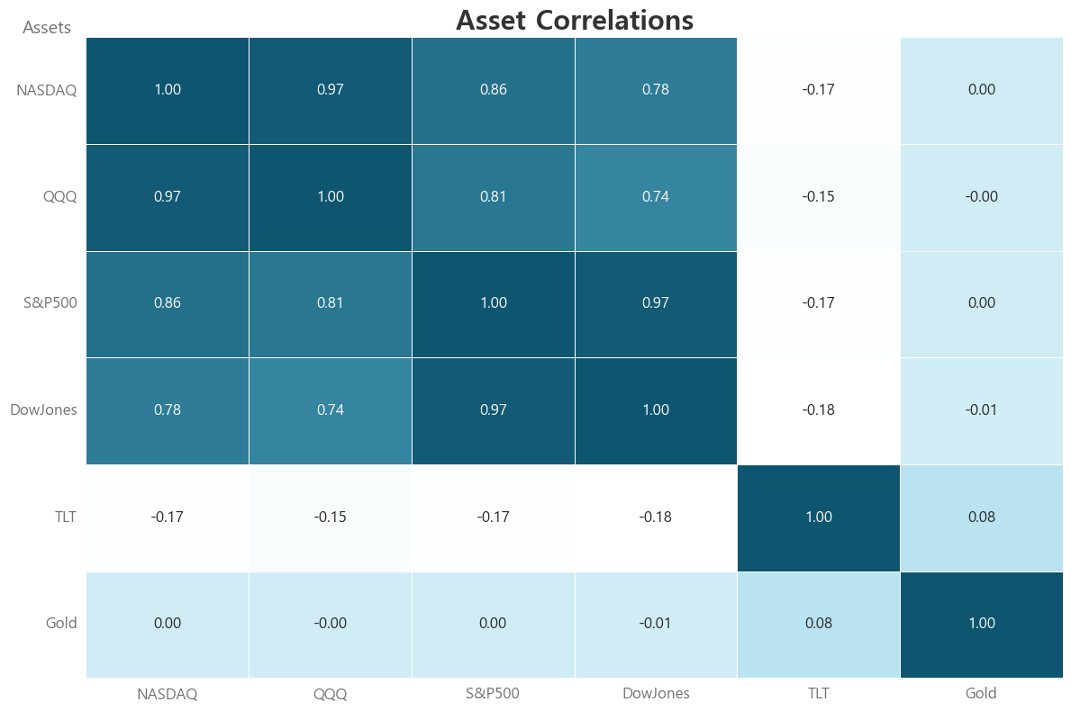
자산 배분은 서로 낮은 상관 관계를 가진 자산으로 포트폴리오를 구성하는 방법을 말합니다.
이를 통해 리스크를 분산시키고, 장기적으로 안정적이고 지속 가능한 수익을 추구할 수 있습니다.
QQQ는 TLT와 음의 상관관계를 보이고, Gold와는 0에 가까운 상관관계를 보입니다.

Slide 12
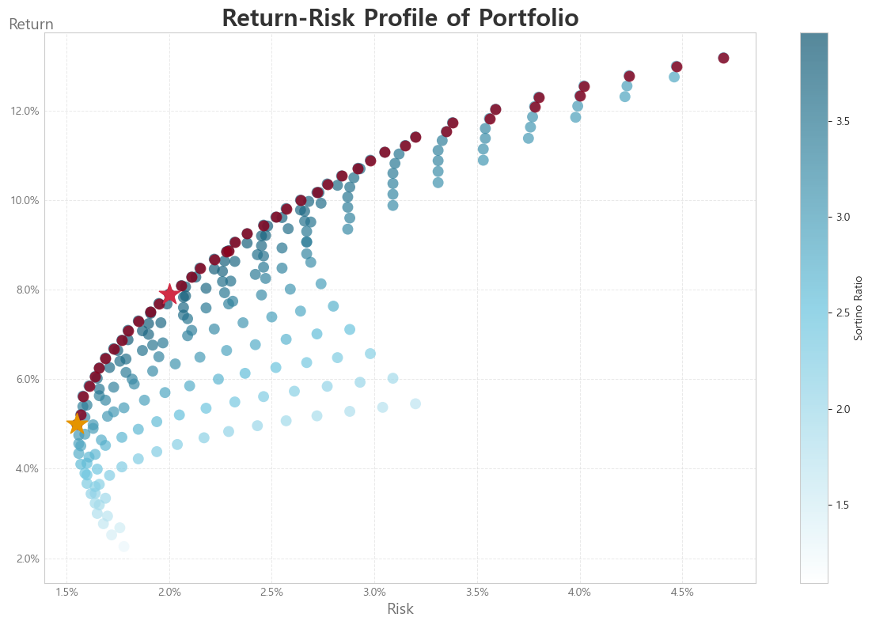
QQQ와 상관관계가 낮은 TLT와 Gold를 활용해 자산 배분 전략을 구현할 수 있습니다.
QQQ, TLT, Gold의 최적 포트폴리오 비중은 35:35:30으로 Sortino Ratio 기준입니다.(변동 가능)
Sortino Ratio는 하방 리스크 대비 수익률을 의미합니다.
QQQ(35):TLT(35):Gold(30)

Slide 13
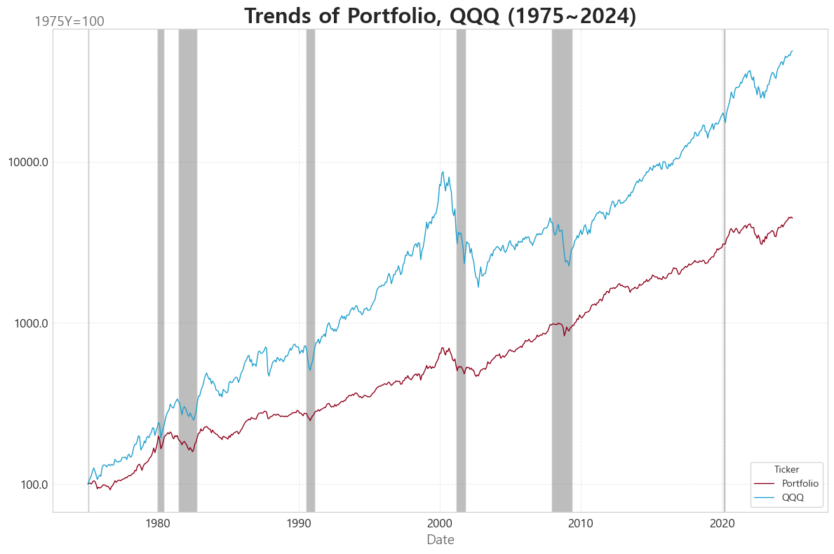
포트폴리오의 누적 수익률이 QQQ보다 낮은 것을 알 수 있습니다.
하지만, 변동성 측면에서 포트폴리오가 QQQ대비 훨씬 안정적인 수익률 곡선을 나타냅니다.

Slide 14
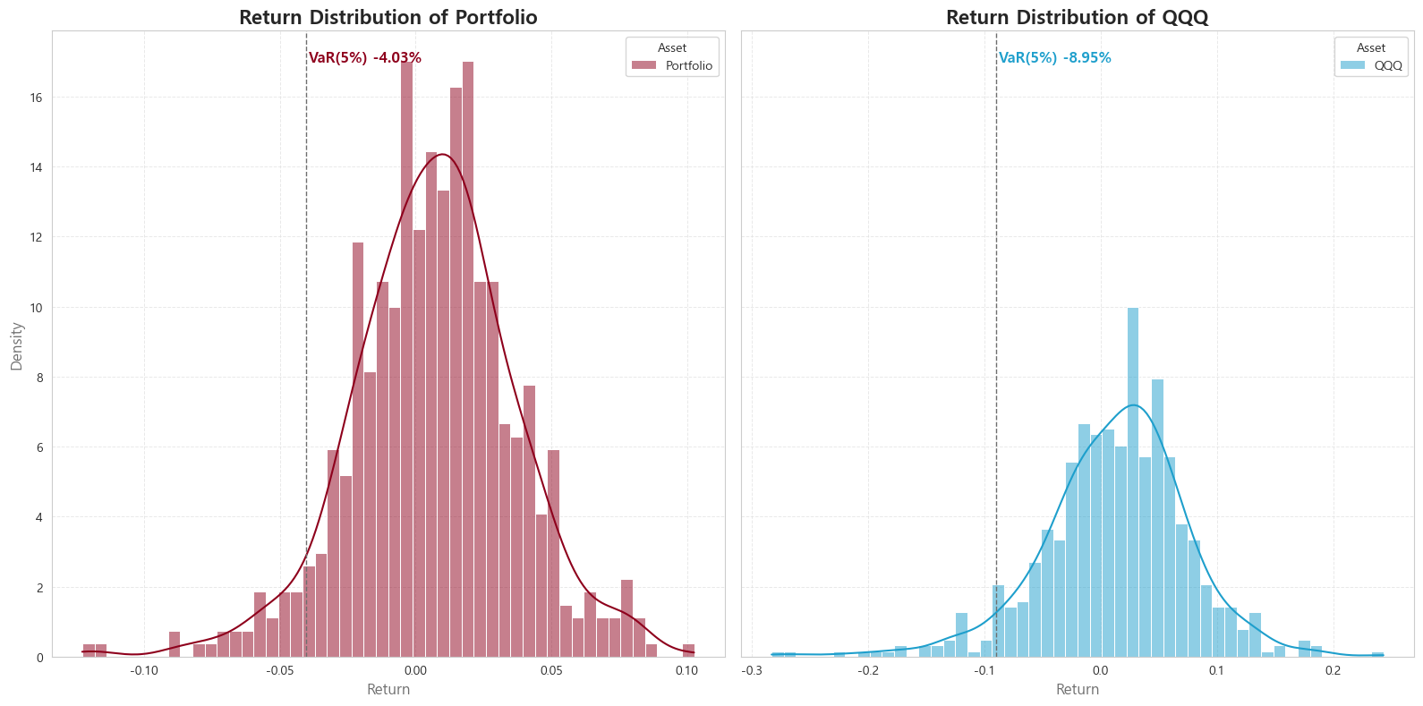
월 단위 수익률 측면에서도 포트폴리오의 단위 수익률이 QQQ 대비 훨씬 안정적입니다.
QQQ는 월 단위 수익률이 넓게 퍼져 있으나, 포트폴리오는 중심부에 되어 있습니다.
VaR(5%) 역시 -4.03%로 QQQ대비 4%p이상 안정적입니다.

Slide 15
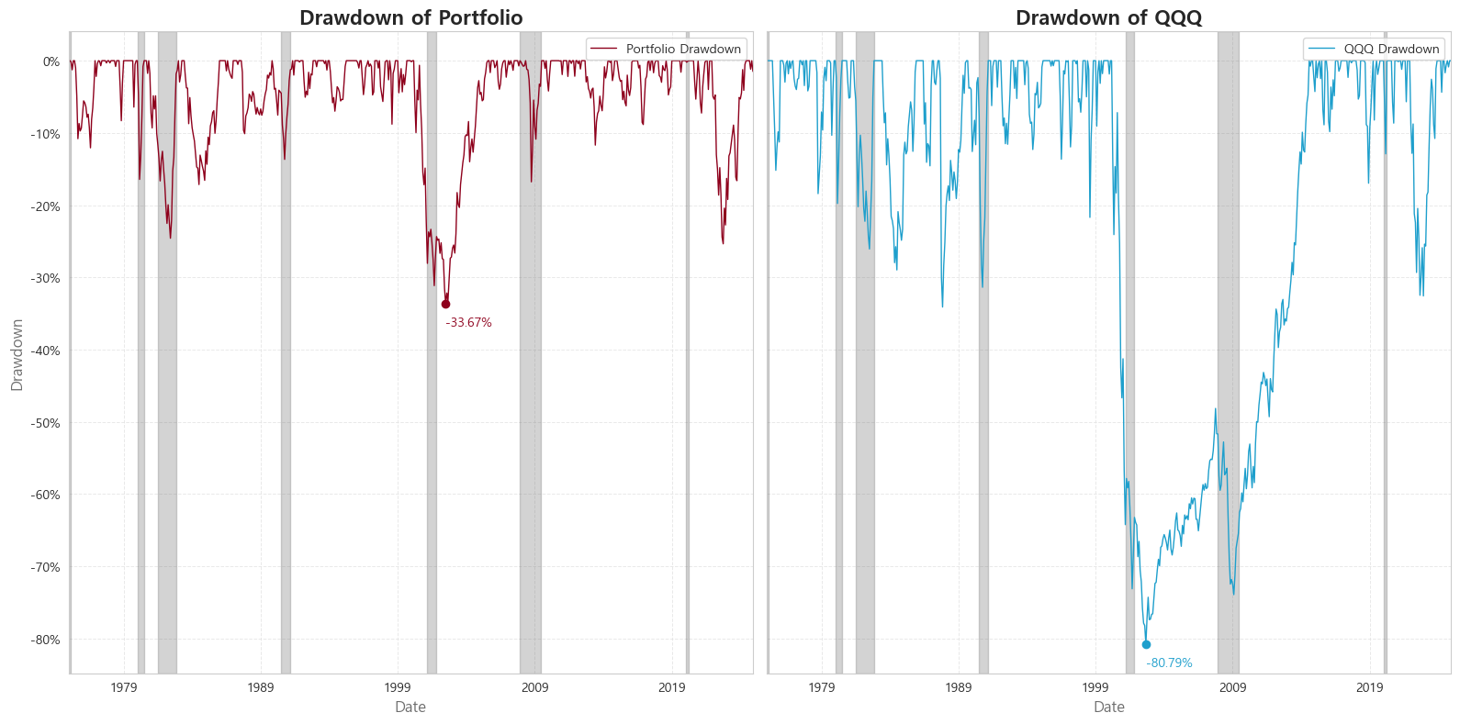
월 단위 MDD 측면에서 포트폴리오는 QQQ 대비 절반 이하의 낮은 MDD를 보입니다.
자산 배분 효과로 닷컴 버블 시기 QQQ의 하락을 TLT와 Gold가 상쇄했기 때문입니다.

Slide 16
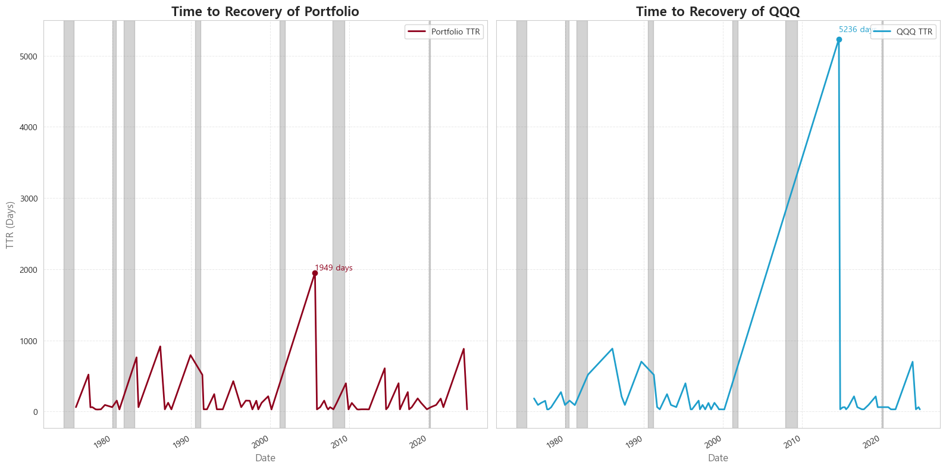
TTR역시 1949일(약 5년)으로 QQQ대비 1/3로 짧습니다.
포트폴리오 전략이 QQQ대비 회복 탄력성 측면에서 안정적입니다.

Slide 17
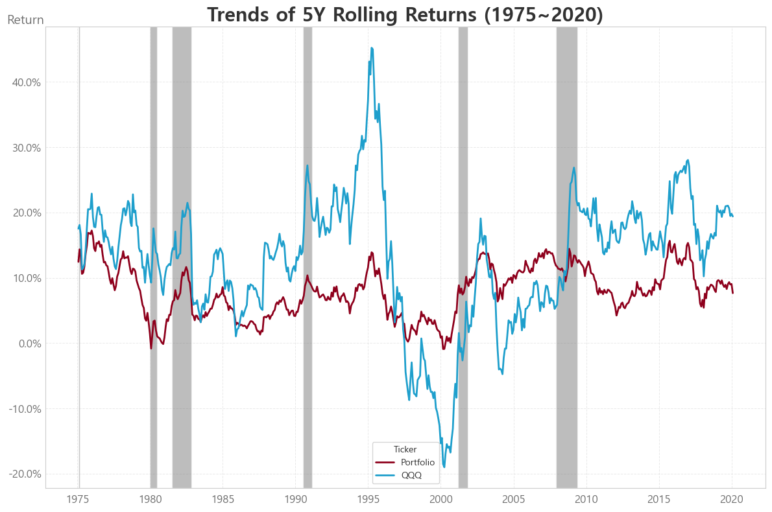
Rolling-Return 역시 QQQ대비 안정적입니다.
Rolling-Return이 0보다 낮은 구간은 1970년대 후반, 닷컴 버블 붕괴 구간입니다.

Slide 18
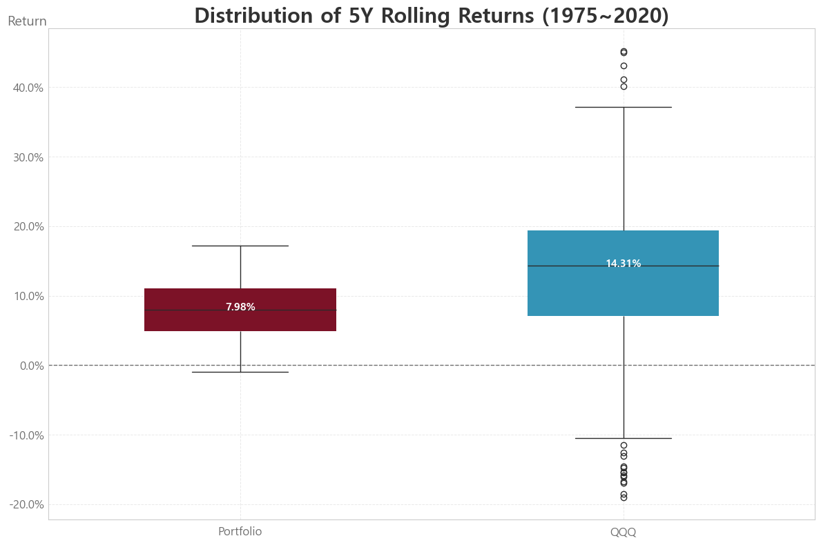
포트폴리오의 최저 수익률은 -0.91%, QQQ의 최저 수익률은 -19.0%입니다.
포트폴리오 전략은 QQQ대비 실제 투자 수익률을 가늠하기 훨씬 용이합니다.

Slide 19
자산 배분 전략의 활용
과거 성과는 향후 성과를 보장하지 않습니다.
보수적인 낙관주의로 실제 성과를 지킵니다.
개인별 상황에 따라 자산과 비중을 조정합니다.
투자는 멘탈을 지키면서 지속하는 것입니다.

Slide 20
분석을 희망하는 자산배분 전략을 알려주시면, 직접 분석한 분석 결과를 제공해드립니다.
Your Portfolio
SCHD(?):TLT(?):Gold(?):SGOV(?)
QQQ(?):TLT(?):Gold(?):SGOV(?)
VOO(?):TLT(?):Gold(?):SGOV(?)
VTI(?):TLT(?):Gold(?):SGOV(?)

Slide 21
별첨

Slide 22
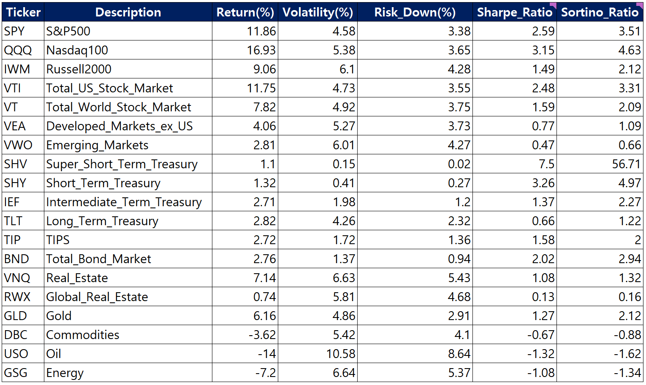
주요 자산별 성과지표(분석기간: 2008년 6월 이후)

Slide 23
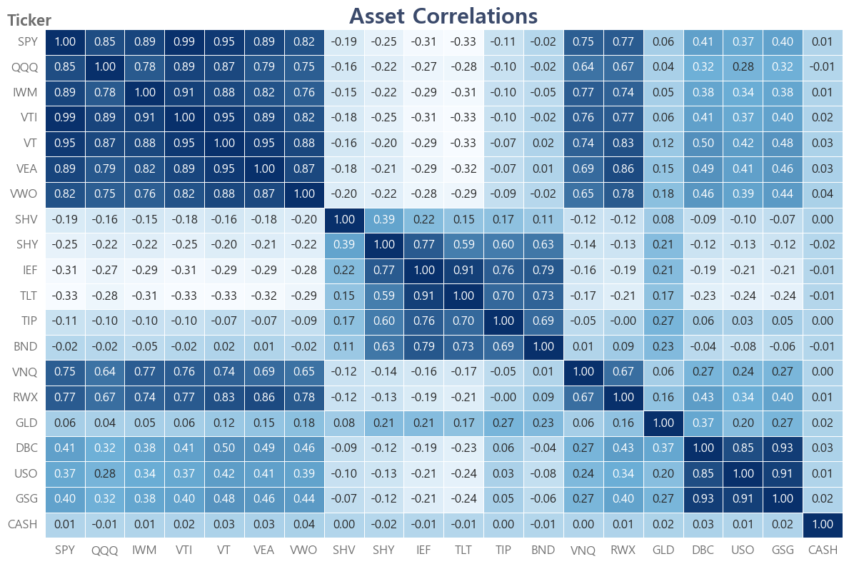
주요 자산별 상관계수
주식형, 채권형, 부동산, 귀금속 원자재로 상관관계의 군집이 형성됨

